Slide 1
Познавательное занятие
в старшей группе
Подготовили:
Аллабердина Р.З
Тонконогова М.А

Slide 3
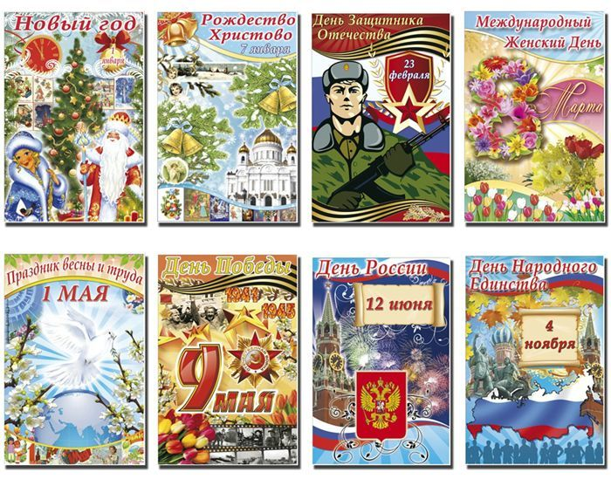
Государственные праздники России

Slide 4
День народного единства- 4 ноября

Slide 5
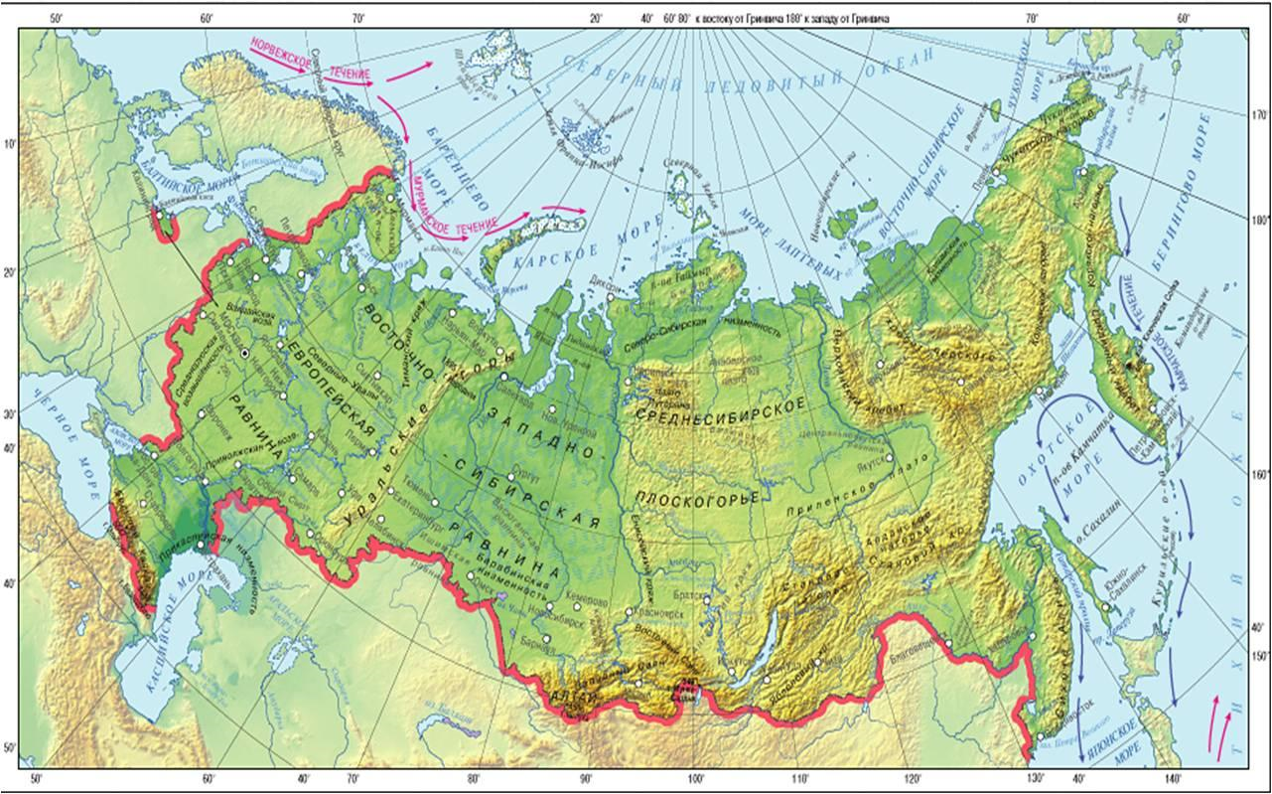
Россия огромная страна. В России большое количество морей, озер, рек, полей, городов, гор и лесов.

Slide 6
Россия стала Родиной для людей разных национальностей- осетины, черкесы, татары, мордва, якуты, ханты, буряты

Slide 7
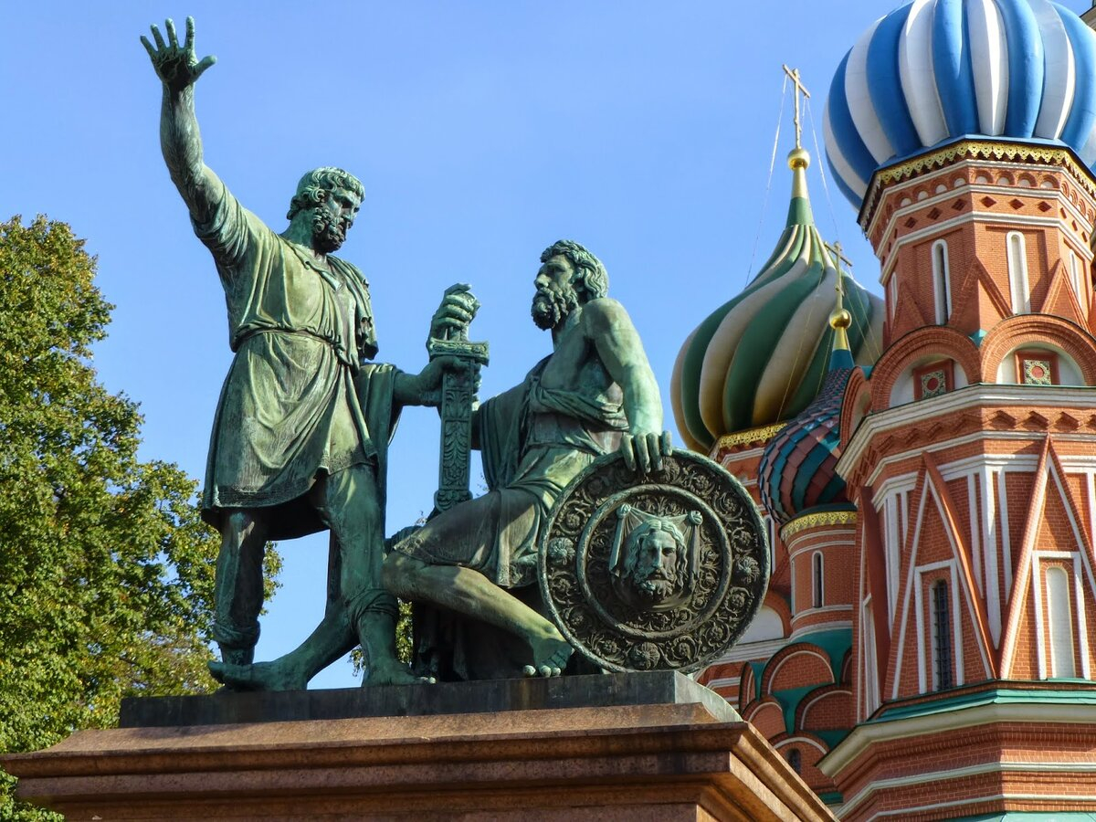
В России существует большое количество морей, озер, рек, полей, городов, гор и лесов. Россия стало Родиной для людей разных национальностей- осетины, черкесы, татары, мордва, якуты, ханты, буряты. Но во все времена природными богатствами нашей страны хотели завладеть коварные враги. Они захватывали и разоряли наши земли, покоряли народ. В то время жители наших городов не были едины.
И вот однажды обычный человек, которого звали Кузьма Минин, решил полностью изменить ситуацию. Он обратился ко всему русскому народу, чтобы те смогли объединиться против иностранных захватчиков. Командование взял на себя один из самых храбрых полководцев – Дмитрий Пожарский.
Теперь все граждане Российского государства были объединены одной идеей – дать отпор врагу. И начались бои, во время которых русский народ с честью сражался с захватчиками. После великой победы все народы стали едиными, а наша страна – полностью свободна от иностранных захватчиков. И тогда в честь этой знаменательной победы, Дмитрию Пожарскому и Кузьме Минину, прямо в центре столицы России, Москве, поставили памятник.

Slide 8
А сейчас послушайте пословицы и поговорки
о смелости, отваге, Родине
-Тот герой кто за Родину горой.
-За край свой насмерть стой.
-Сам погибай, а товарища выручай.
-Жить - Родине служить.
-Не тот герой, кто награду ждёт, а тот герой, кто за народ идёт.
-Если дружба велика, будет Родина крепка.
Как вы понимаете их значение?

Slide 9
Физкультминутка:
В нашей стране горы высокие, (руки вверх на носочки)
Реки глубокие, (присели)
Степи широкие, (развели руки в стороны)
Леса большие, (руки описывают круг)
А мы ребята вот такие! (большой палец вверх)

Slide 10
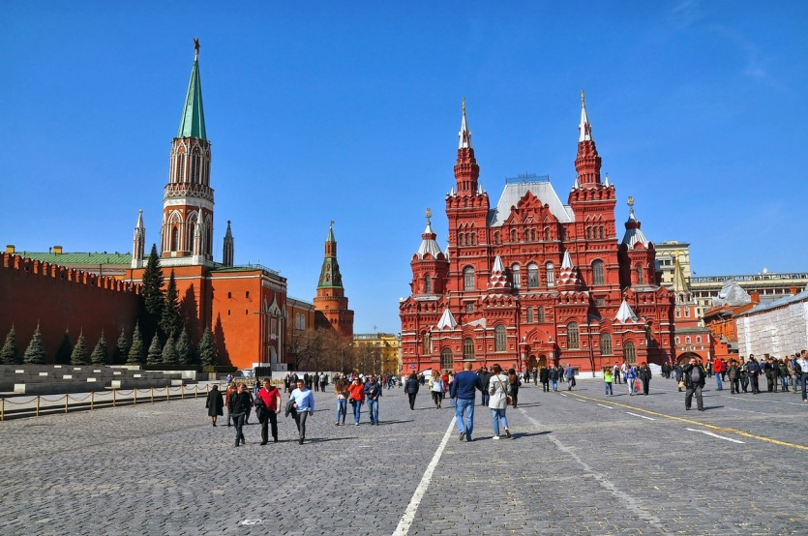
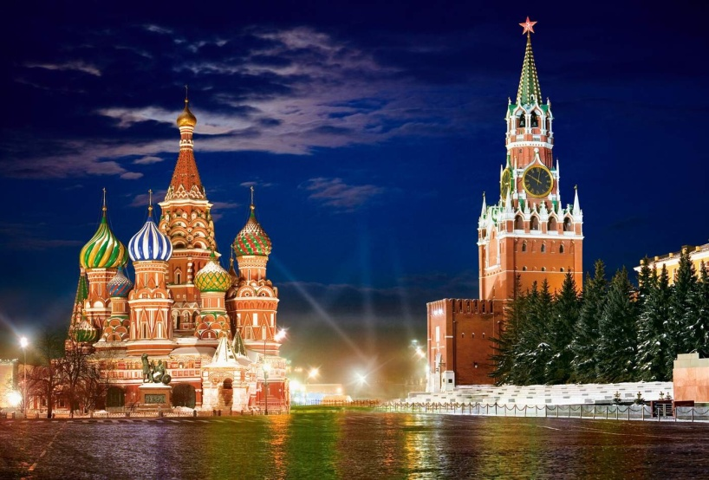
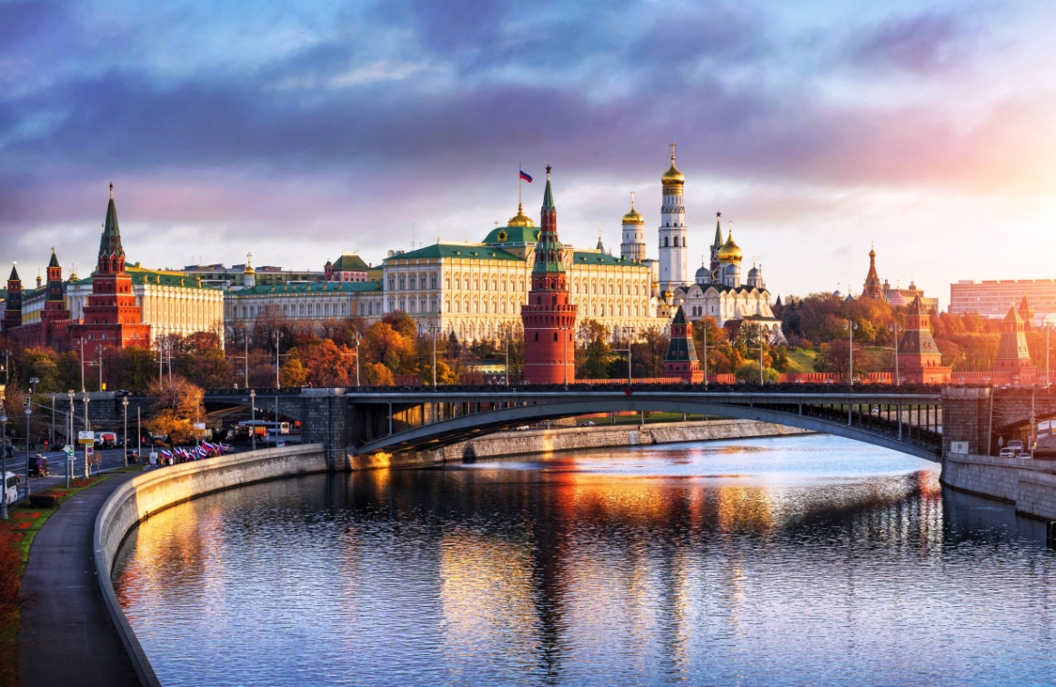
Столица нашей Родины- Москва

Slide 11
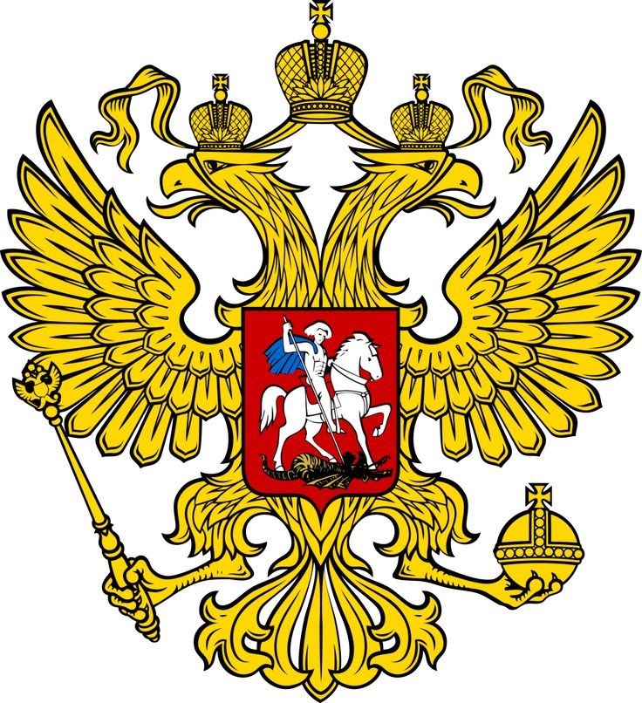
Герб
Что изображено на нашем гербе? Обратите внимание, что на нашем гербе у орла две головы, значит, он не пропустит ни одного врага. В лапах орла символы власти скипетр и держава, такие в старину были у русских царей.

Slide 12
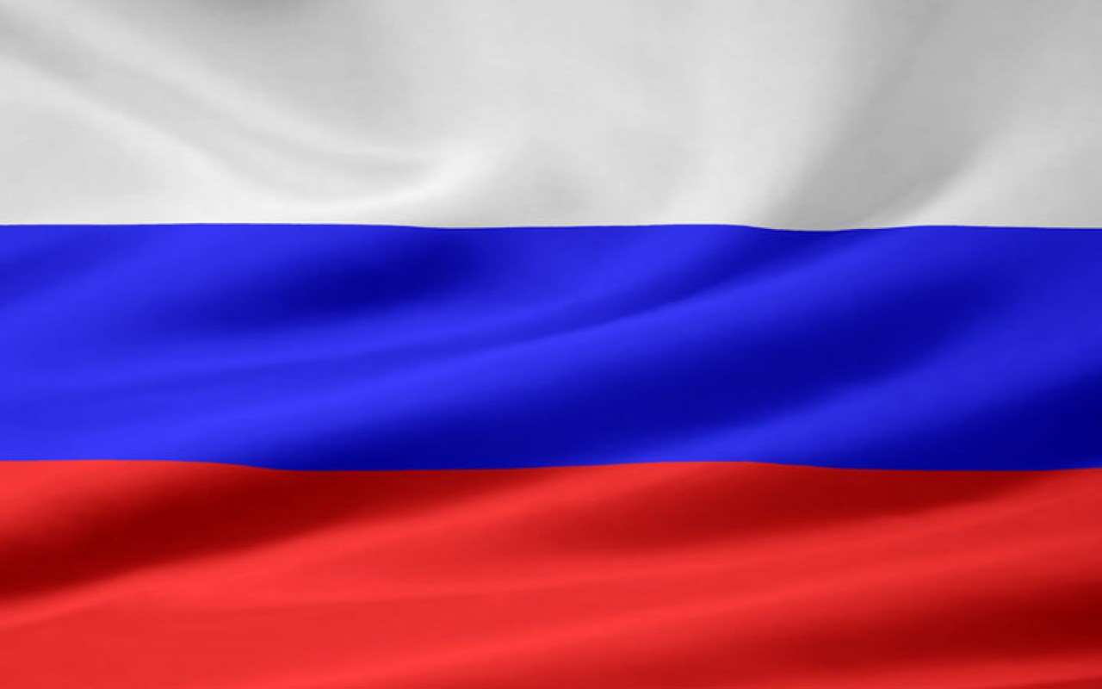
Флаг
Белая полоска – символ чистоты намерений и благородства – означает, что у нашего государства нет злых намерений, оно честно и открыто относится ко всем странам.
Синяя полоса – символ миролюбия - говорит о том, что Россия против войны.
Красная полоска – символ отваги – означает, что каждый гражданин России готов защищать свободу и честь Родины от врагов.

Slide 13
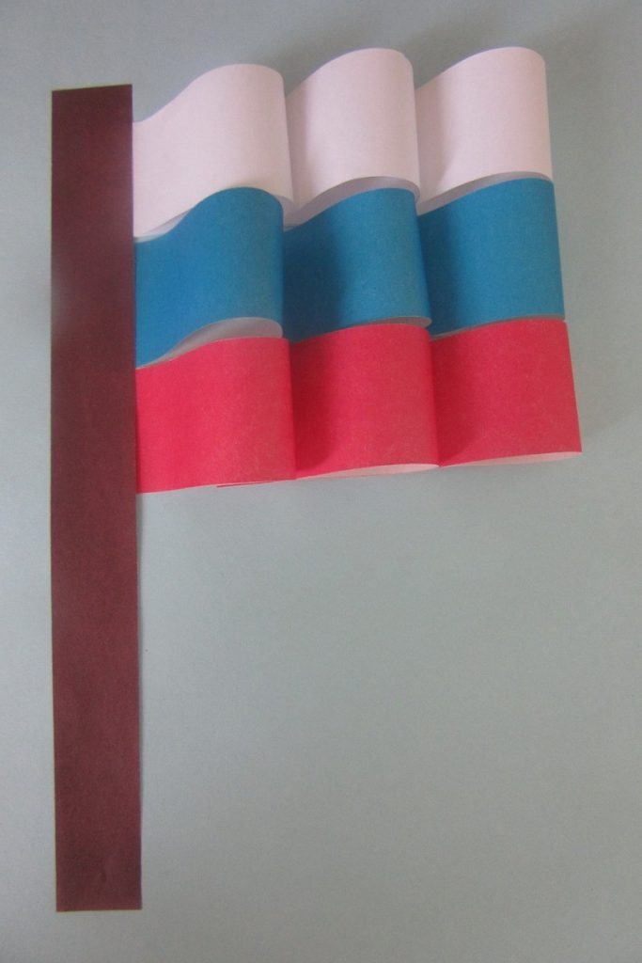
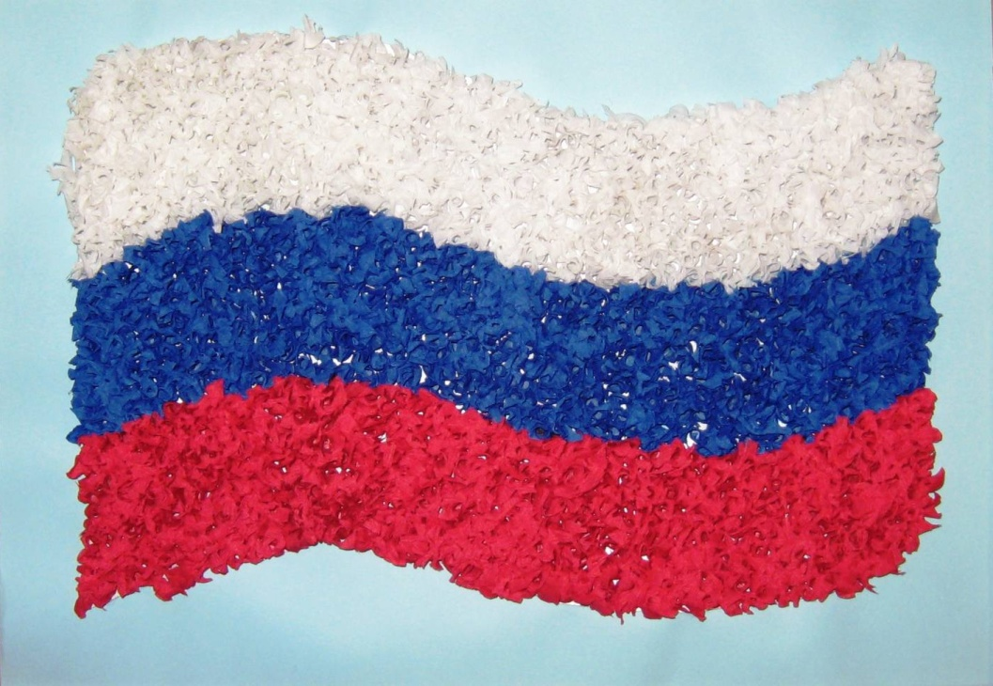
А сейчас в знак любви и уважения к своей Родине
предлагаем вам изготовить Российский флаг.

Slide 14
Стихотворение о Родине:
Что мы Родиной зовем? Дом, где мы с тобой живем, И березки, вдоль которых Рядом с мамой мы идем Что мы Родиной зовем? Все, что в сердце бережем, И под небом синим-синим Флаг России над Кремлем.

Slide 15
Ребята, что нового вы узнали?
Что запомнили?
Что вам больше всего понравилось?

